Slide 1

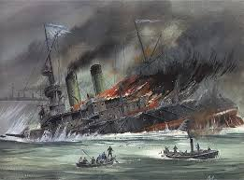
Trabajo Historia Naval Aplicada II
“Guerra Ruso Japonesa. Batalla de Tsushima”
Cadete: Gaspar Meléndez M.
Claudio Naranjo G.
Curso: 3º Ancla
Fecha: 10 de marzo 2025

Slide 2
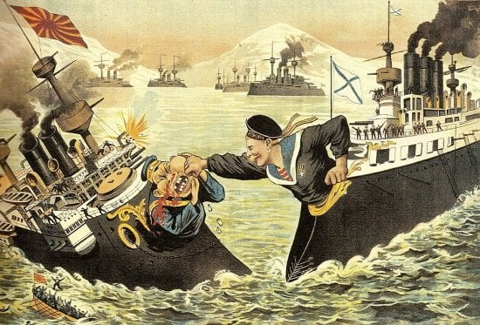
Índice
Situación histórica
Desarrollo
Comentario personal

Slide 3
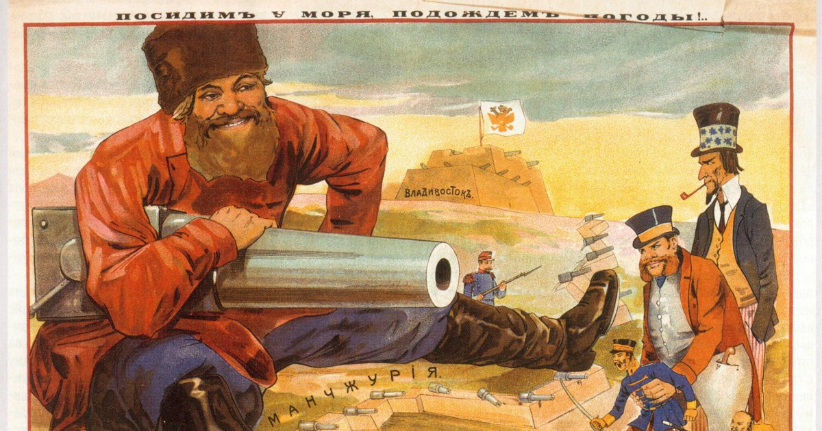
Situación histórica
La rivalidad Rusia y Japón por el control de Manchuria y Corea fue una de las principales causas de la Guerra Ruso Japonesa.
Rusia buscaba ampliar su influencia en el Oriente, hubo un punto de mucha tensión hasta que Japón atacó sorpresivamente a las fuerzas rusas en Port Arthur en febrero de 1904.
Fuerte enfrentamiento naval, donde Rusia sufrió dificultades logísticas.
27 y 28 de mayo con la batalla de Tsushima se marcó la victoria japonesa que puso fin a las aspiraciones rusas.

Slide 4
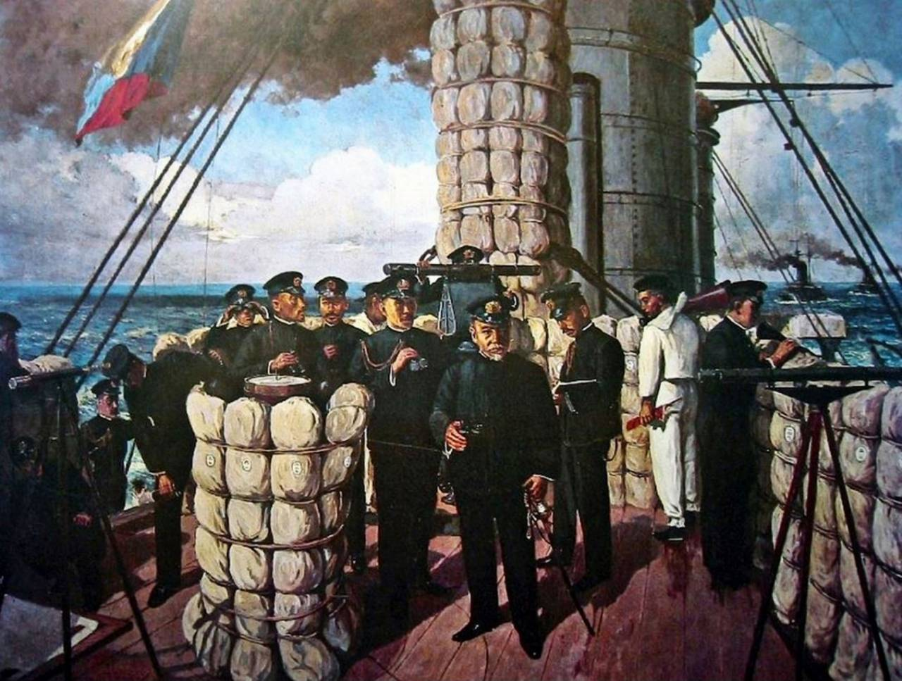
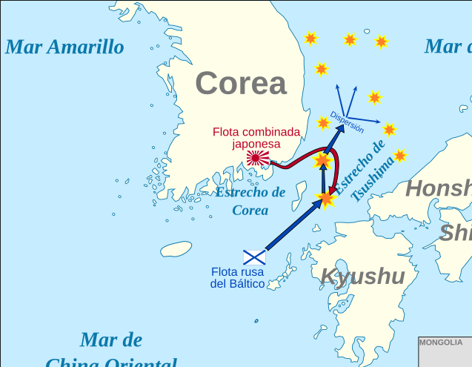
DESARROLLO
Ruta hacia el Estrecho de Tsushima
Flota rusa desde el mar Báltico, para reforzar escuadra de Port Arthur.
Serias dificultades logísticas.
Estrecho de Tsushima ruta ideal hacia Vladivostok.
Ruta peligrosa al estar bajo el poder de los nipones.

Slide 5
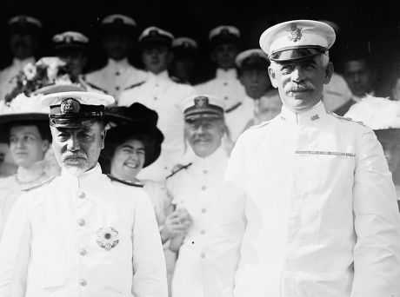
DESARROLLO
Contraste entre ambas flotas
Flota rusa al mando del Vicealmirante Zinovi Rozhestvensky.
Buques no diseñados para operar en condiciones de Oriente.
Problemas técnicos, logísticos, flota vulnerable.
Flota japonesa al mando del Almirante Heihachiro Togo.
Buques modernos y mejor preparados.
Superioridad naval notable.

Slide 6
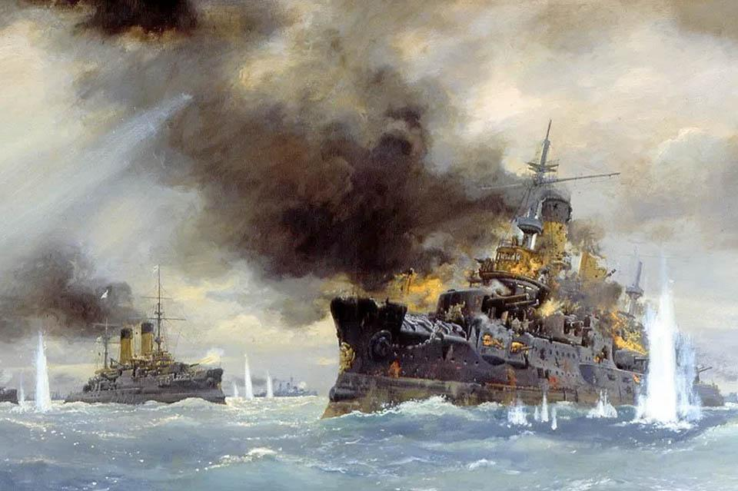
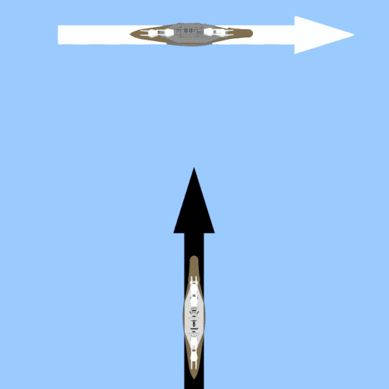
DESARROLLO
Enfrentamiento
Comunicaciones juegan un rol importante dentro de la batalla.
Almirante Togo, planeó interceptar a las flotas rusas.
“Cruzar la T”.
27 de mayo, fuerzas niponas lograr hundir y capturar a los buques rusos.
28 de mayo, los rusos se rinden frente a los japoneses.

Slide 7
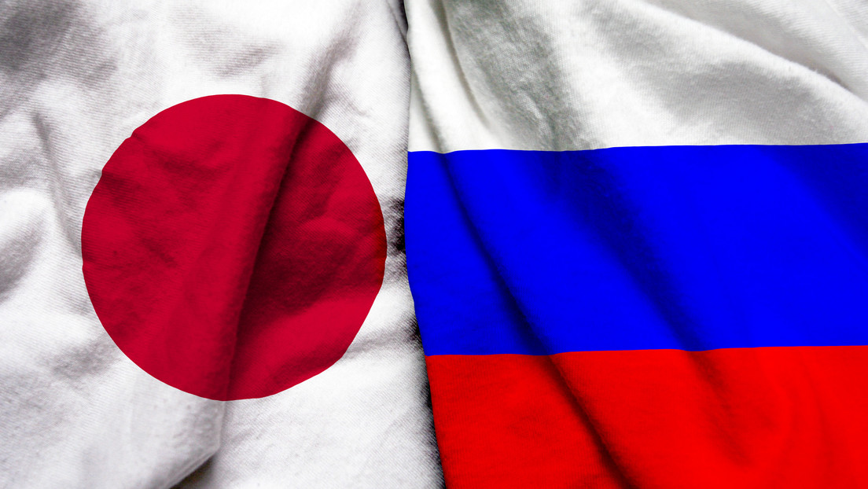
DESARROLLO
Repercusión
Japón
117 muertos y 538 heridos.
3 torpederos.
Rusia
4380 muertos y 5917 heridos.
21 buques hundidos, 7 capturados y 6 fuera de combate.

Slide 8
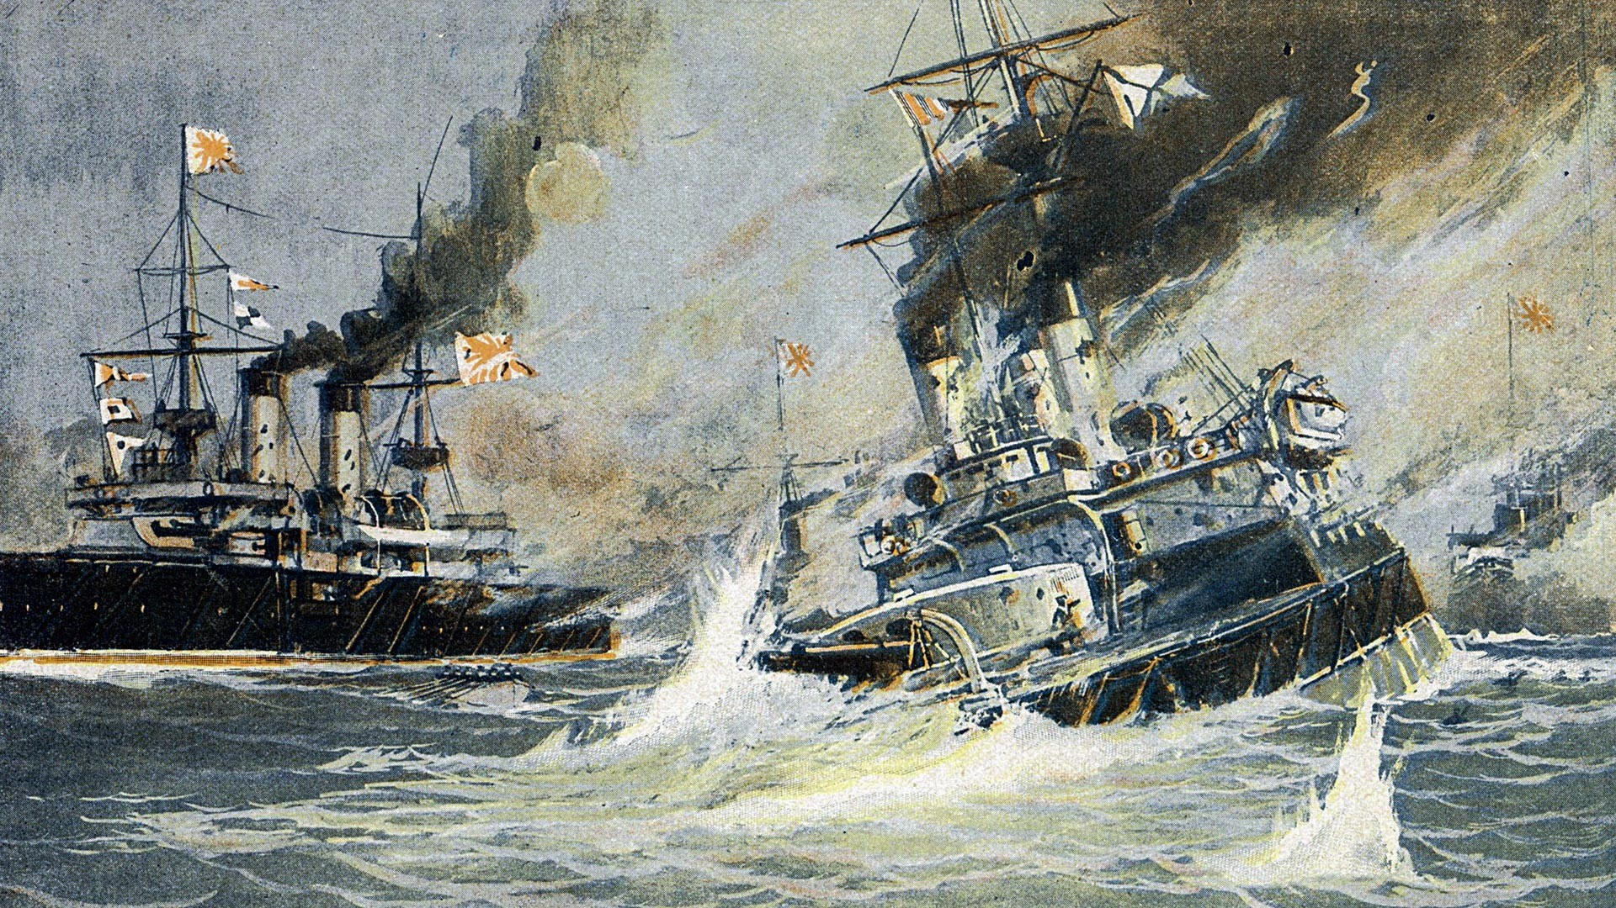
COMENTARIO PERSONAL
Una de de las batallas navales más importantes de la humanidad.
Desgaste en la flota ruta, afectó en el resultado de la batalla.
Excelente maniobra de Togo para atacar a los rusos.

